Slide 1
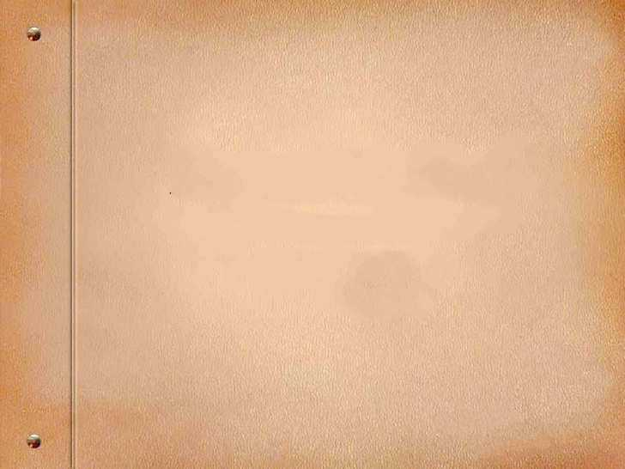



Les Grottes de MATATA et REGULUS

Slide 2
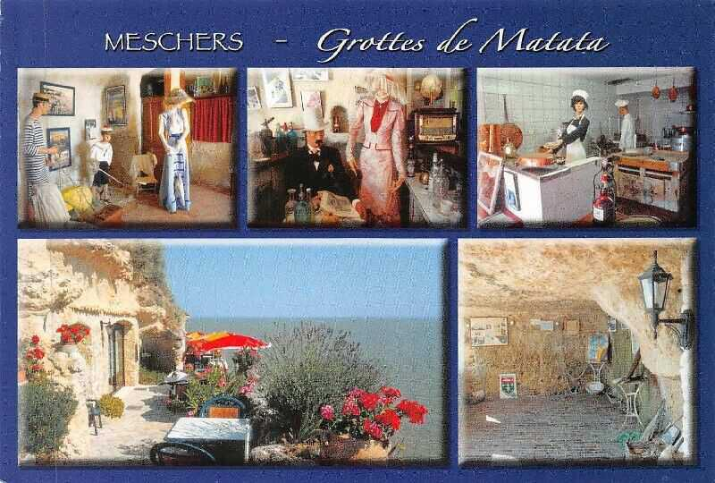

Slide 3
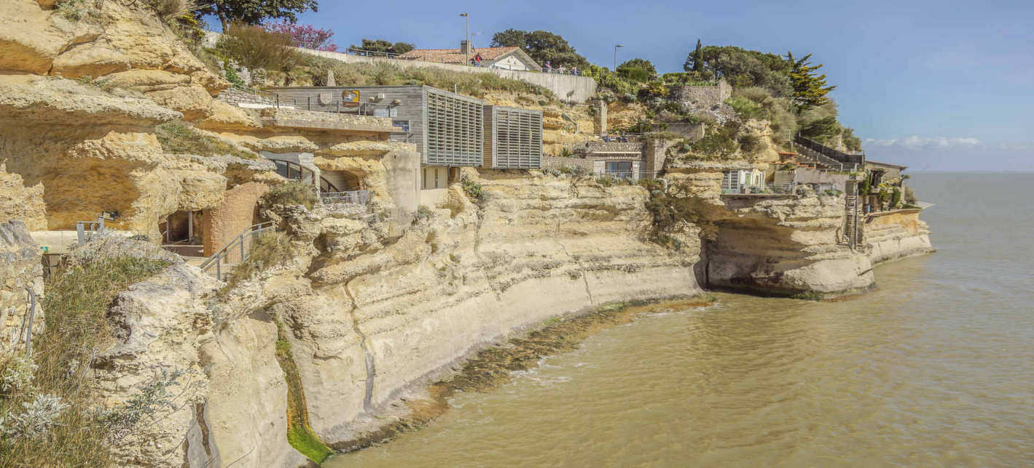
Les Grottes de Matata se situent sur deux étages à flanc de falaise À Meschers-sur-Gironde, à une dizaine de kilomètres au sud de Royan,. Le musée aménagé dans une dizaine de grottes vous invite à remonter le temps à travers une reconstitution de l’habitat troglodytique de la préhistoire à nos jours, Les grottes de Matata et les grottes du Régulus ne sont séparées que d’une centaine de mètres. .
Les hommes de la préhistoire trouvèrent probablement en ces grottes un refuge contre les bêtes féroces. De plus, plusieurs conditions de vie s’y trouvaient réunies : les sources d’eau potable, les poissons que l’on pouvait pêcher dans les eaux riches de l’estuaire…

Slide 4
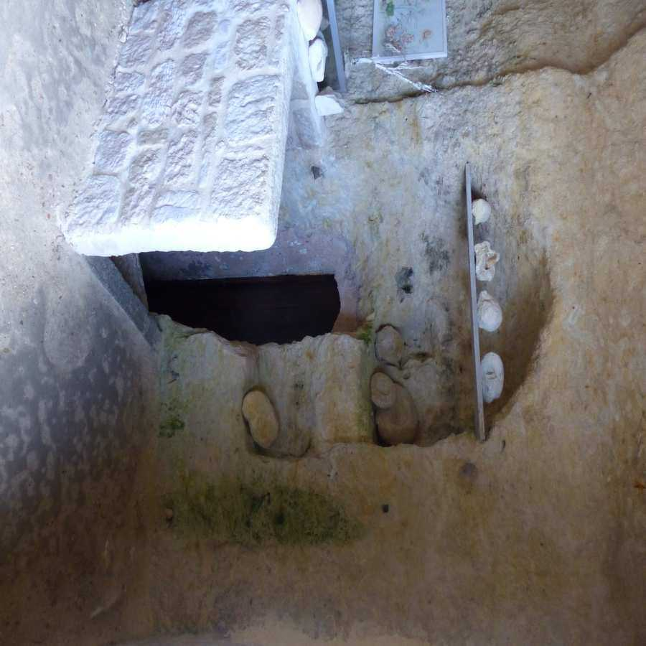
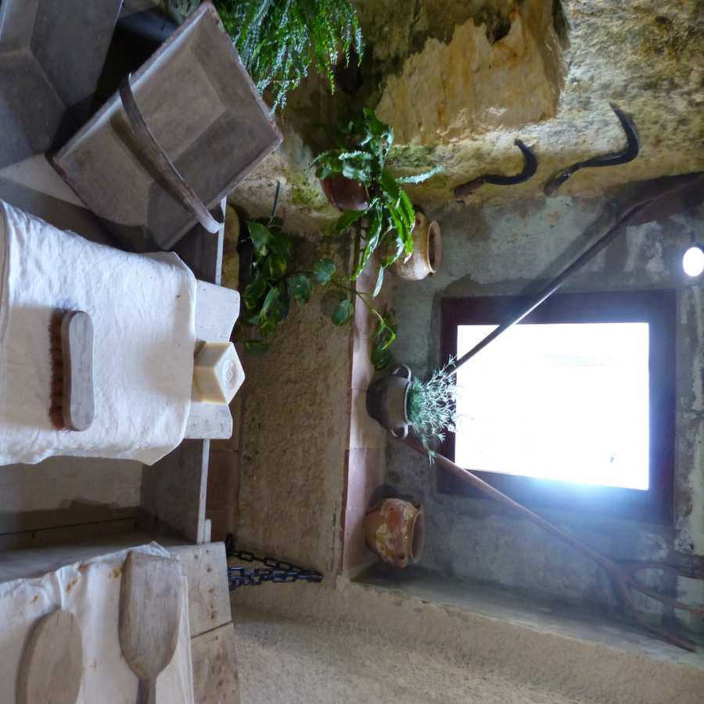

Slide 5
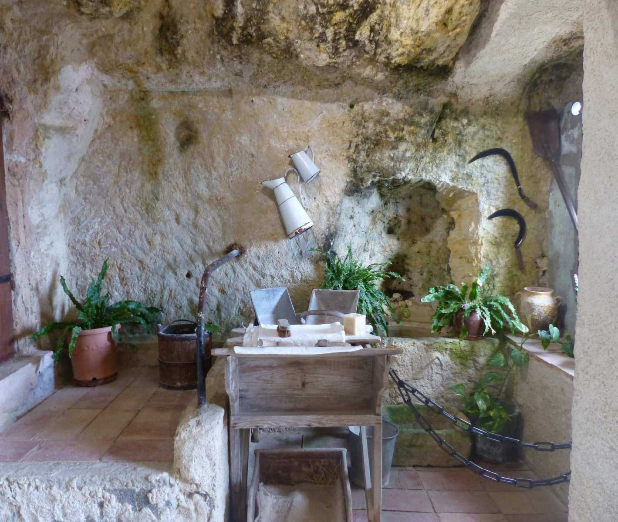

Slide 6
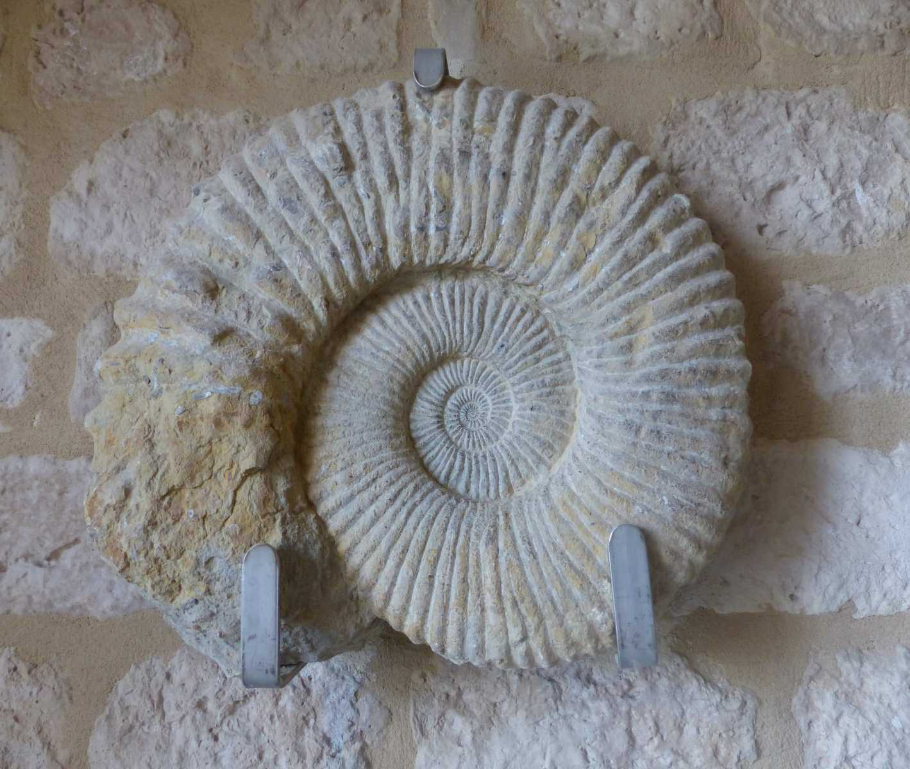

Slide 7
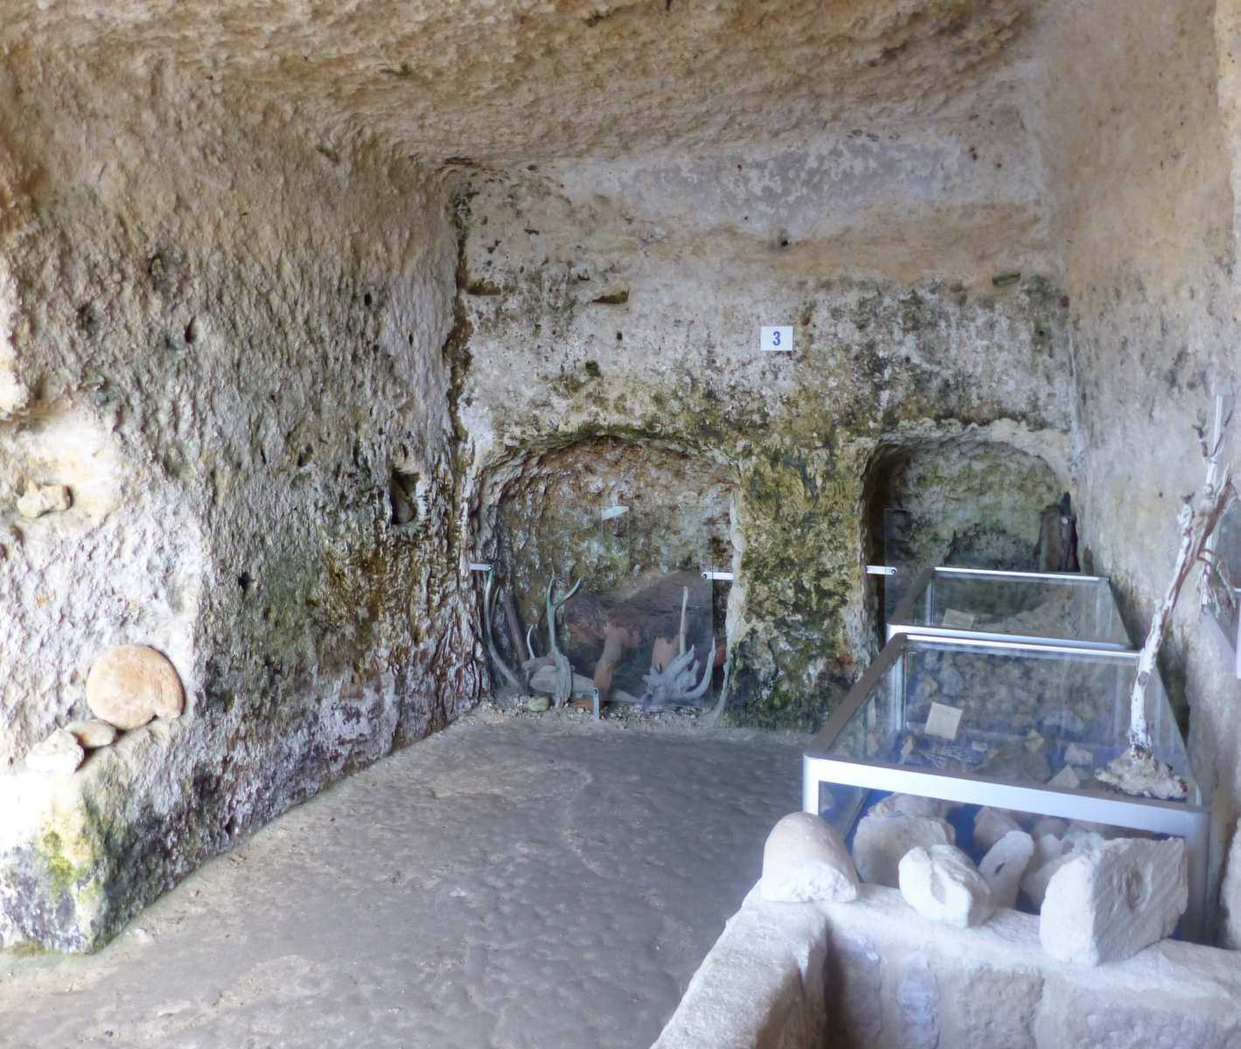

Slide 8
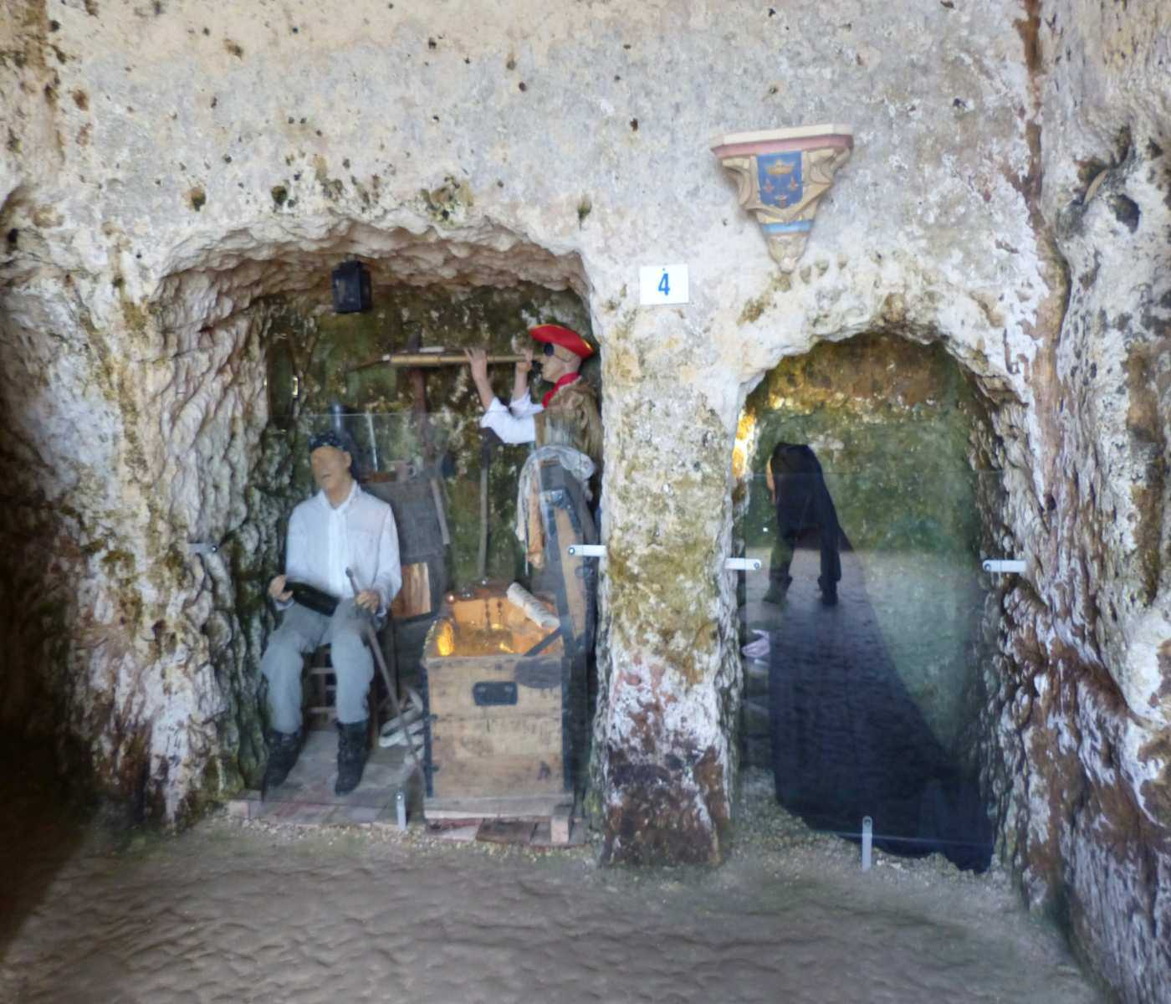

Slide 9
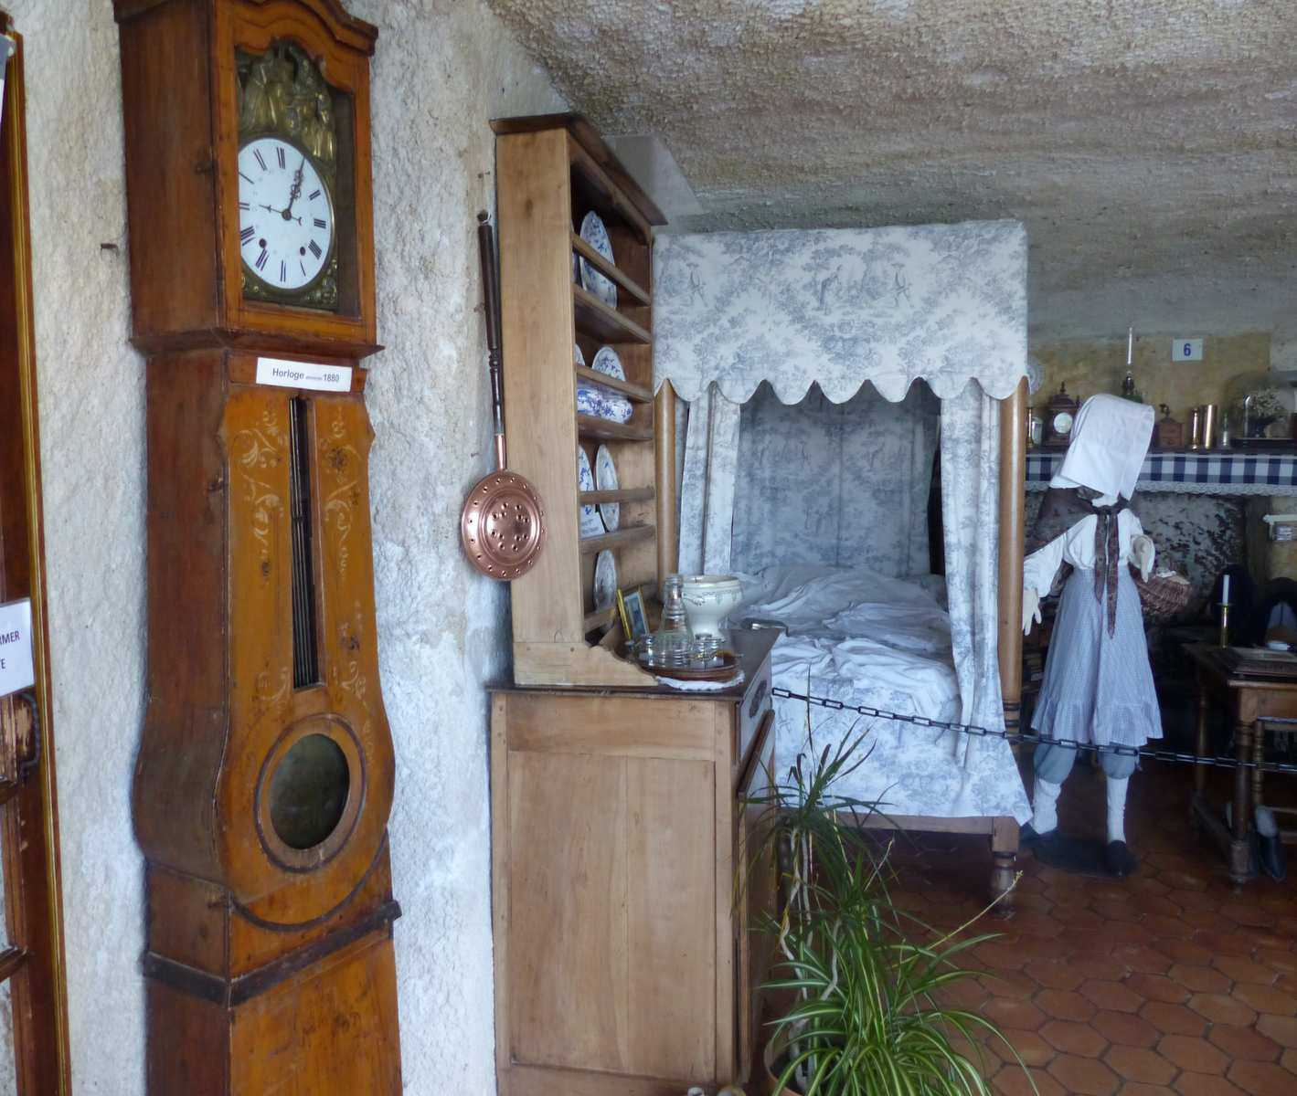

Slide 10
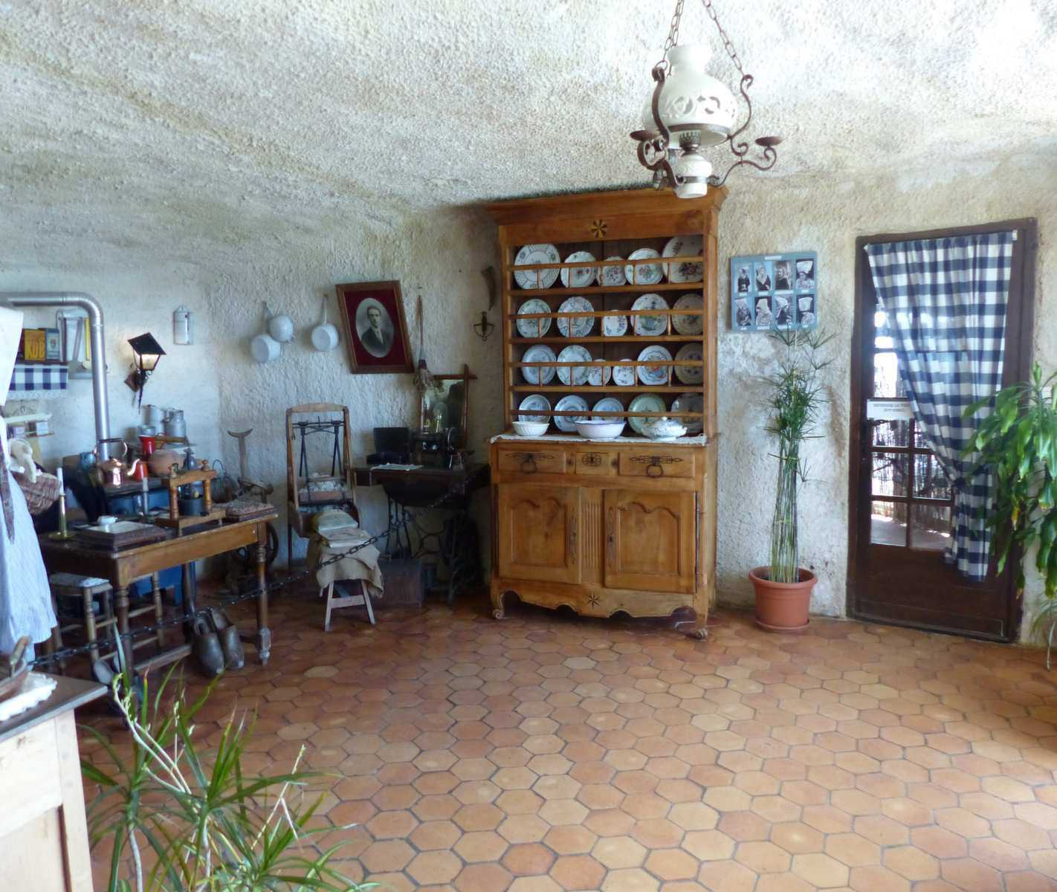
Dans une des grottes, vous découvrirez la reconstitution d’un habitat typiquement saintongeais du 19ème siècle : lit, ustensiles de cuisine, collection de faïences régionales anciennes, costumes traditionnels, coiffes et vaisseliers.

Slide 11
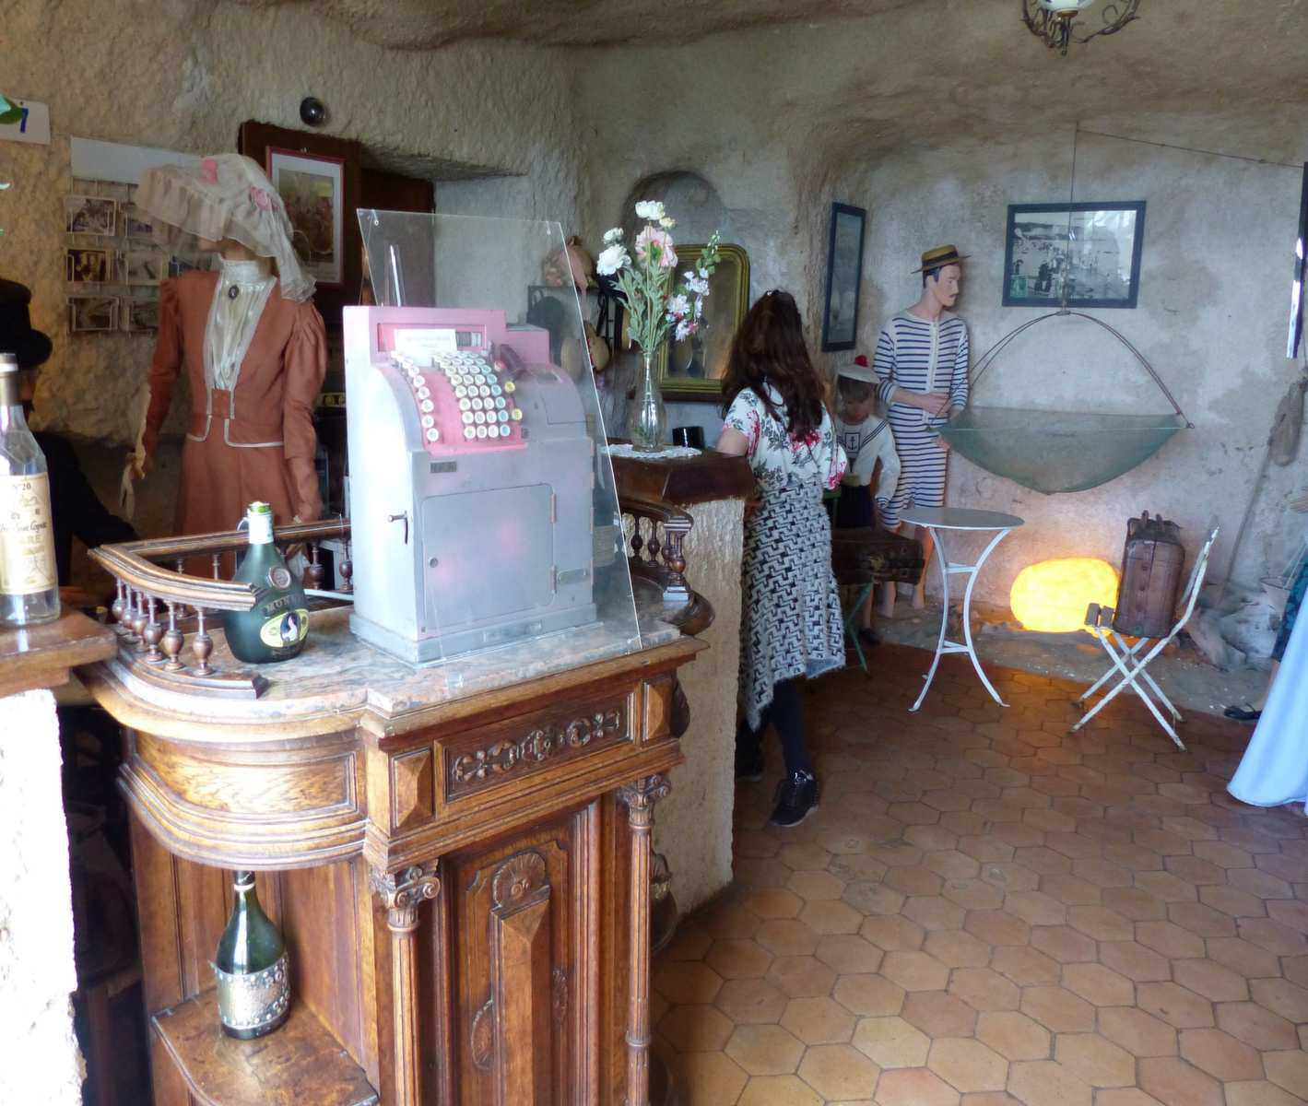

Slide 12
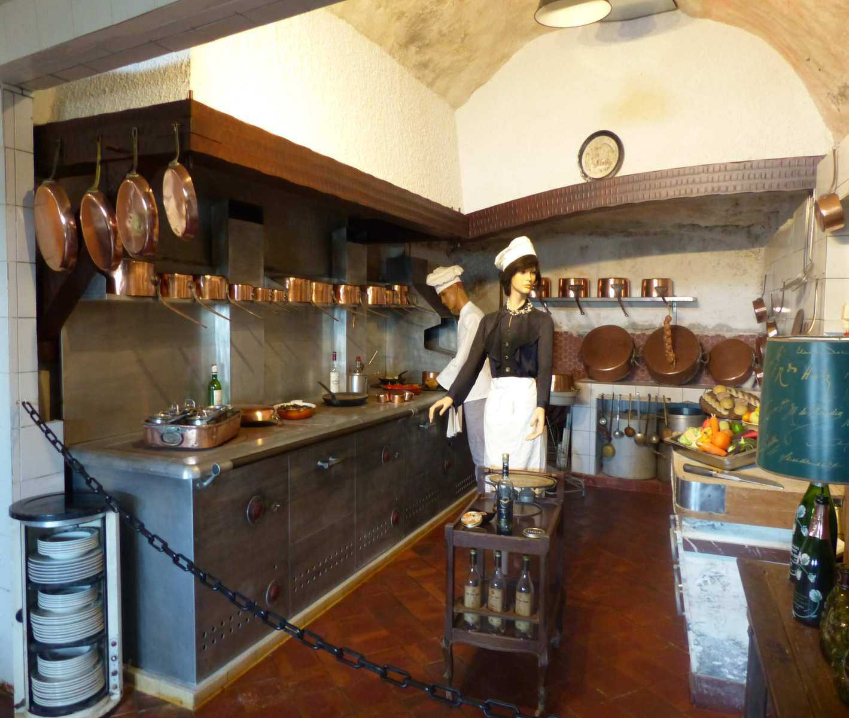

Slide 13
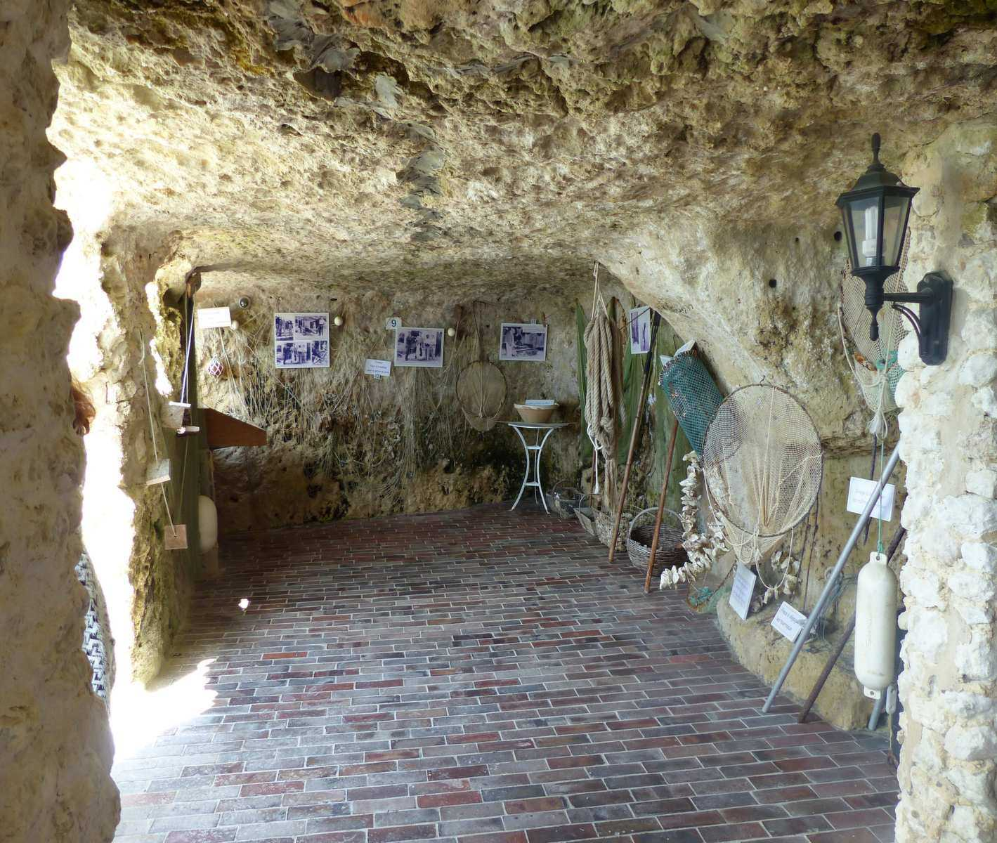

Slide 14
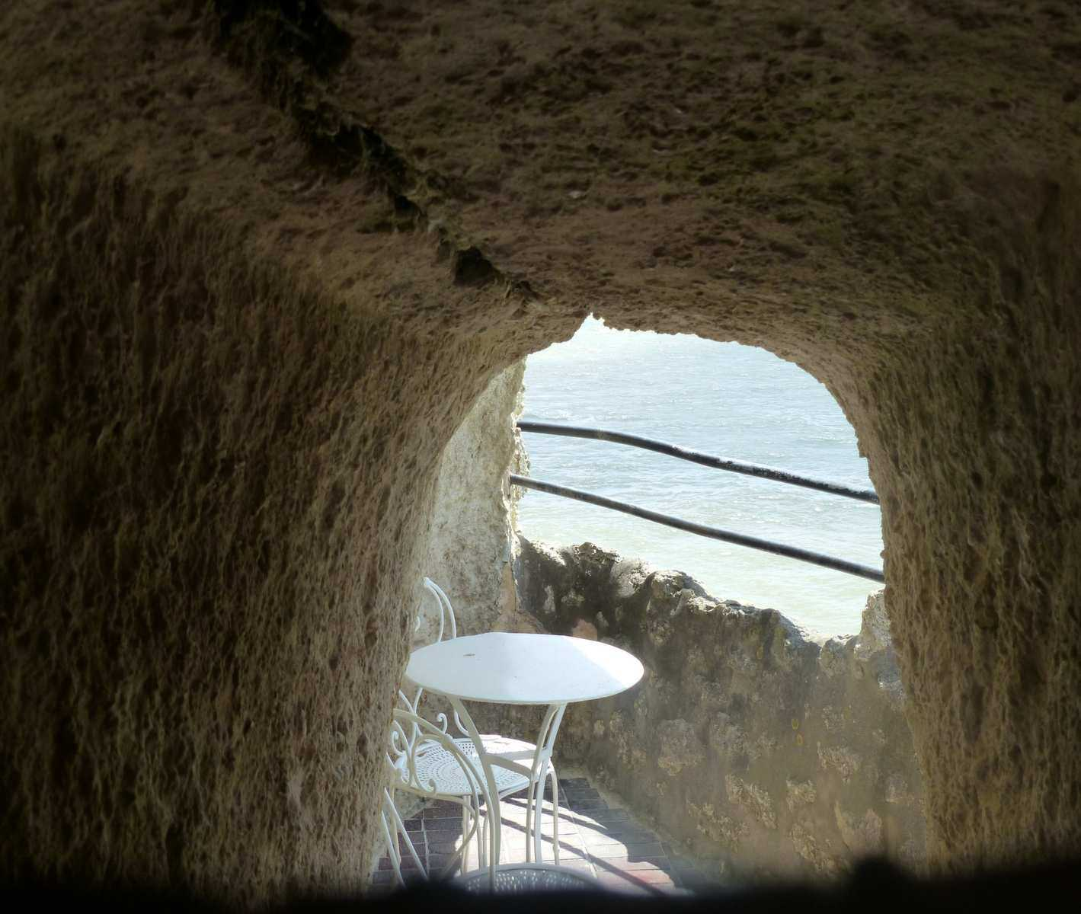

Slide 15
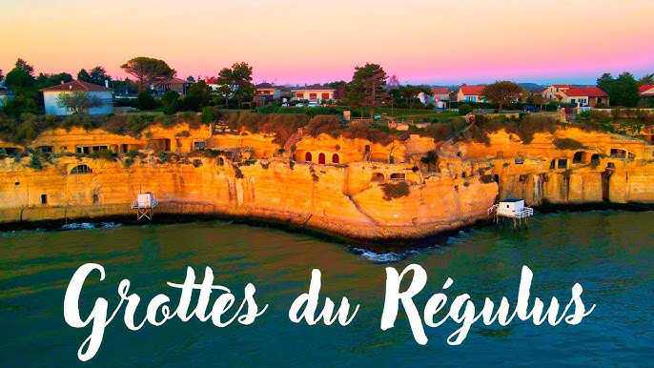

Slide 16
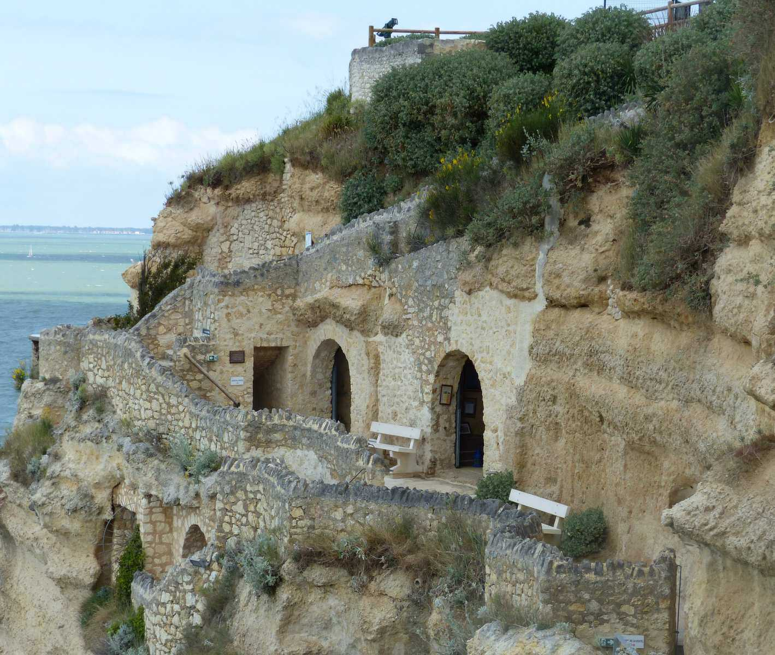

Slide 17
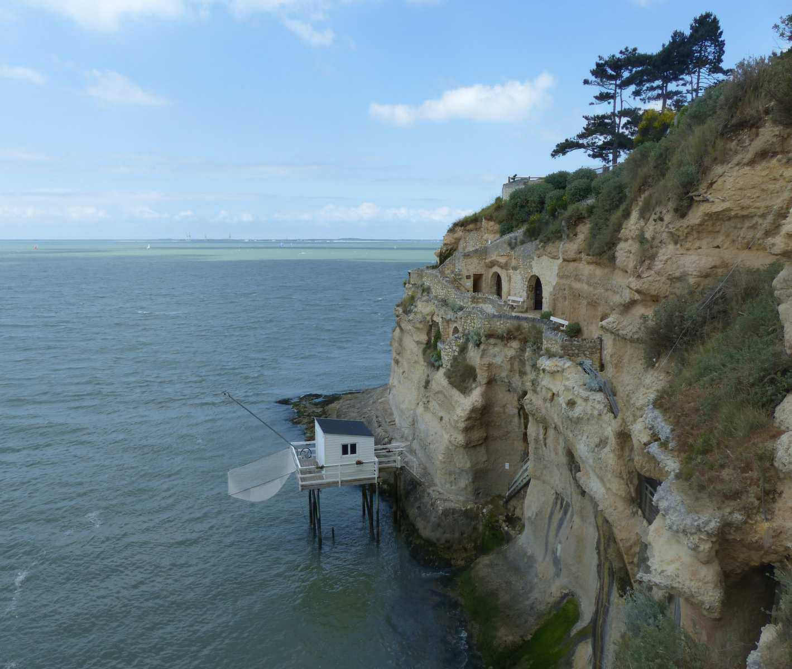

Slide 18
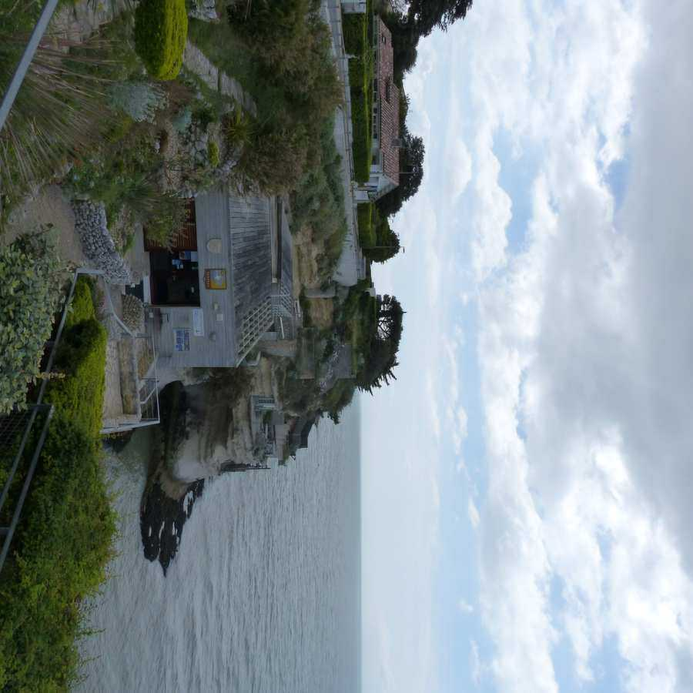
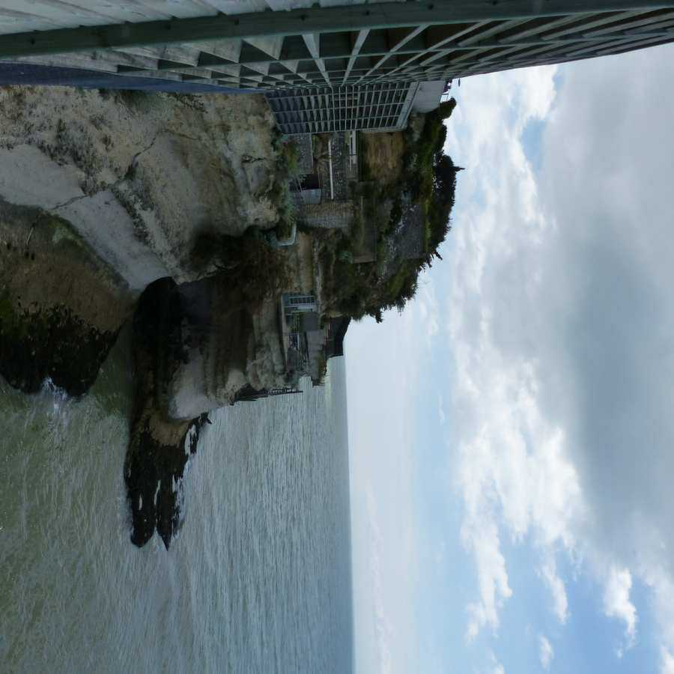

Slide 19
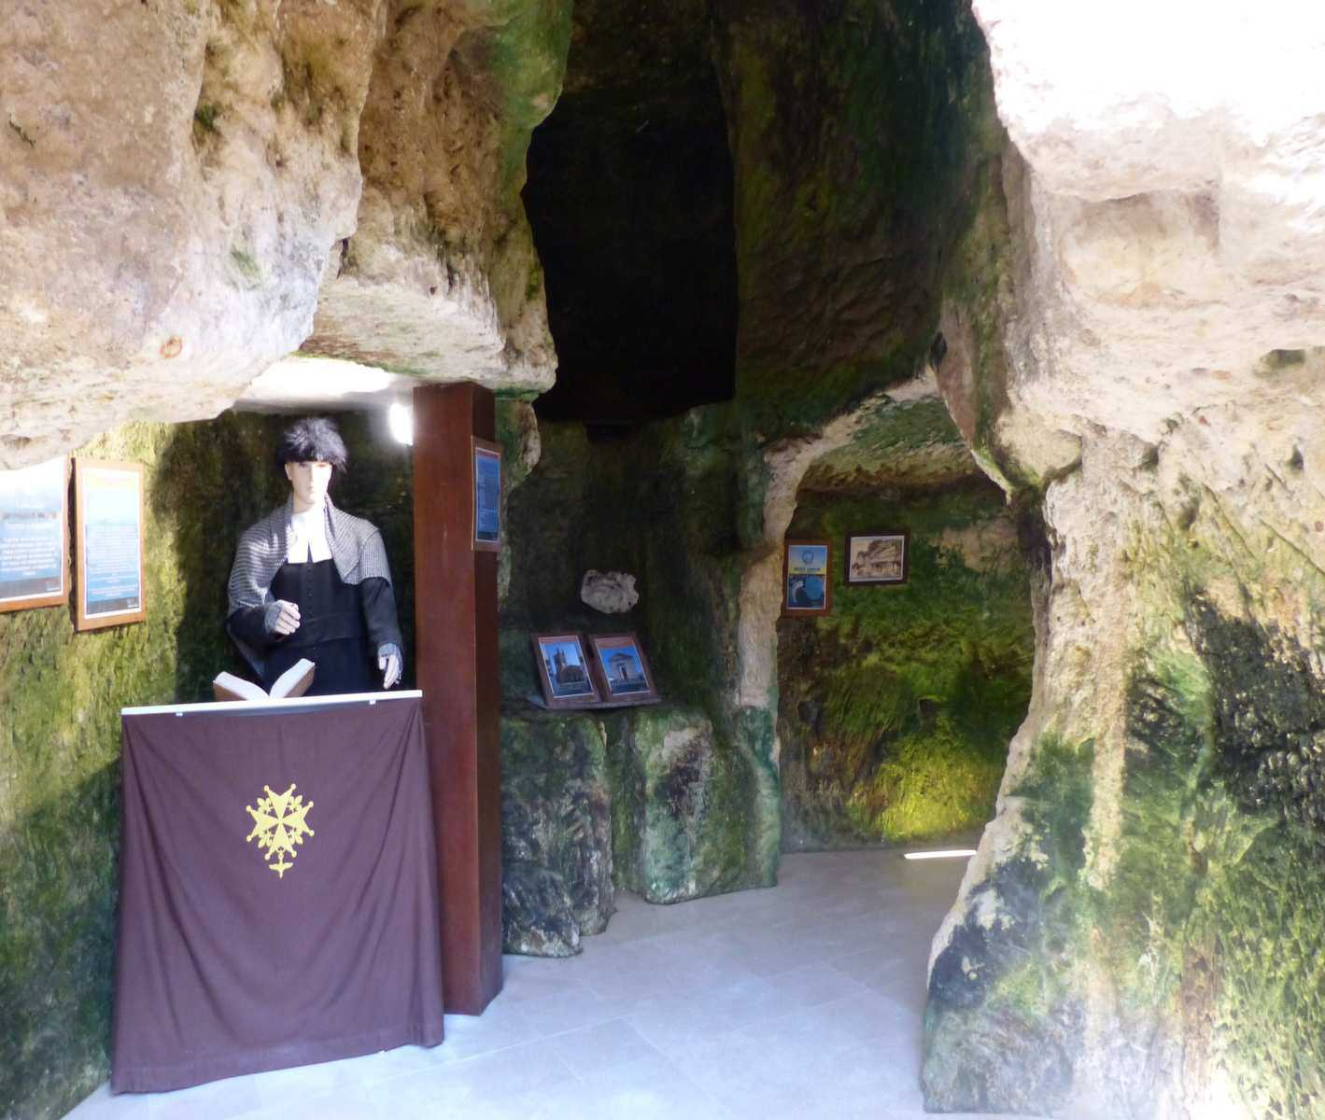

Slide 20
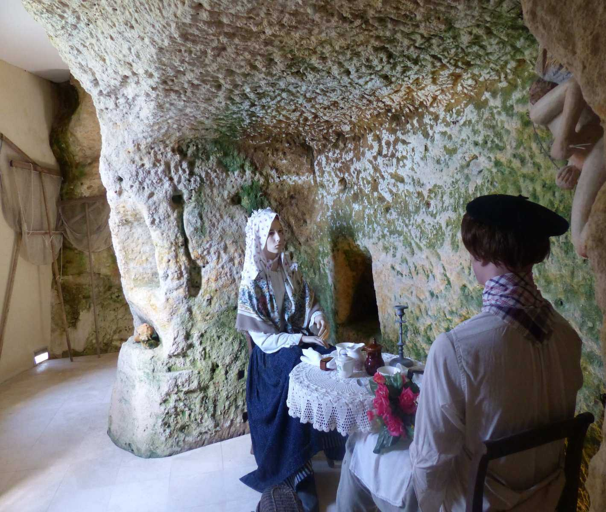

Slide 21
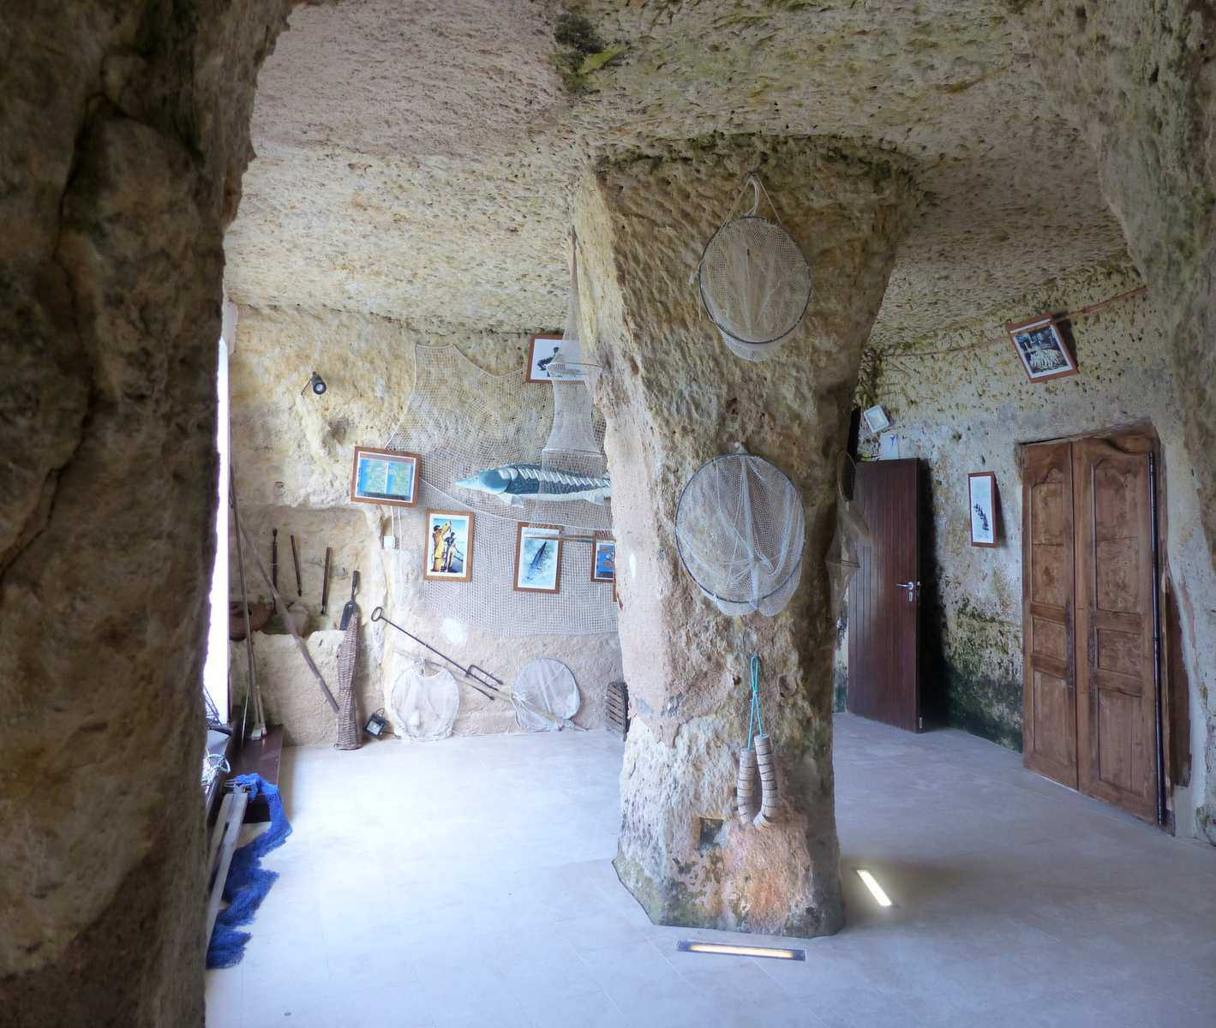

Slide 22
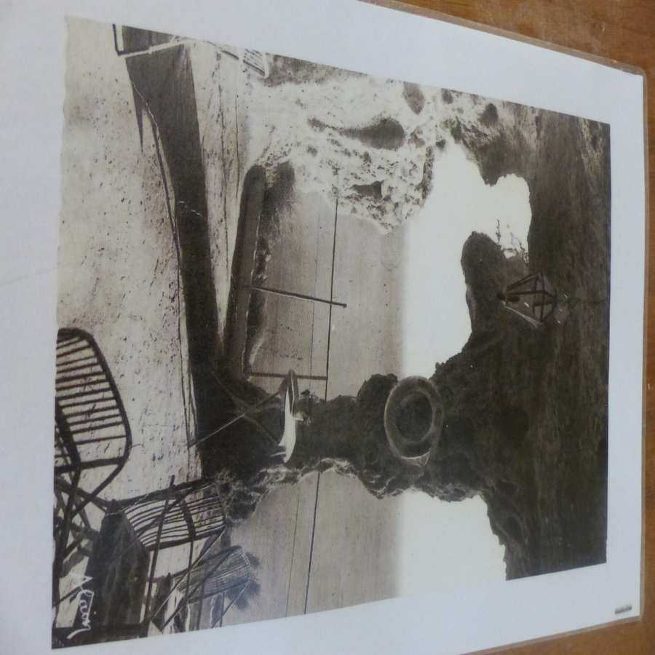
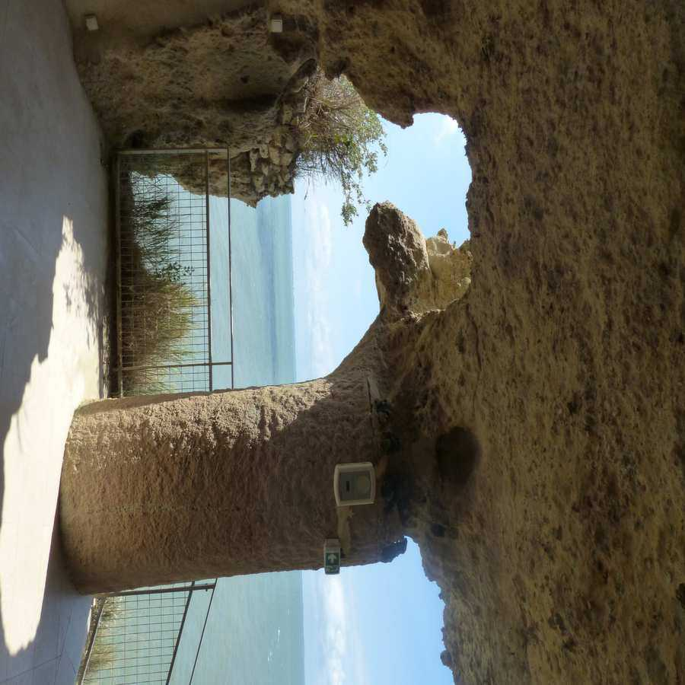

Slide 23
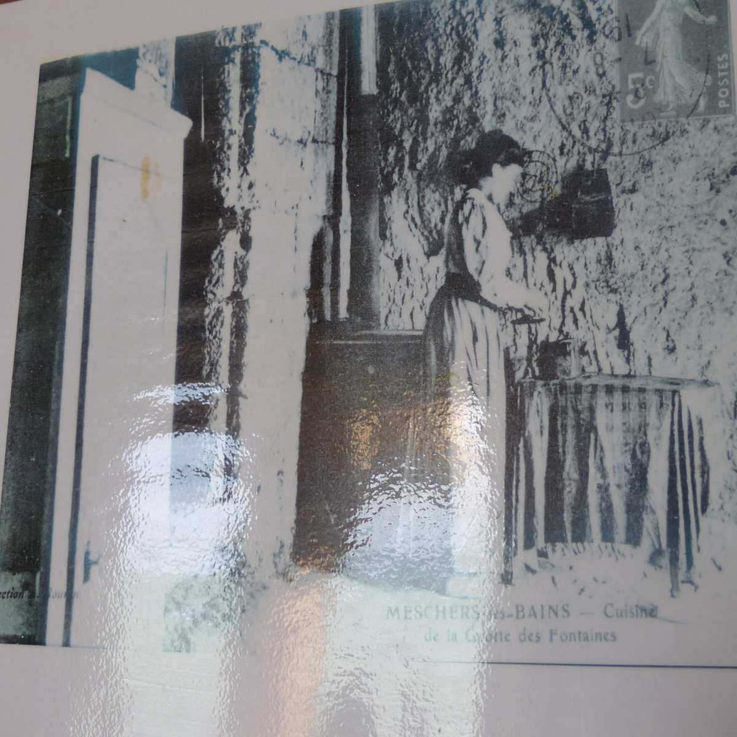

Slide 24
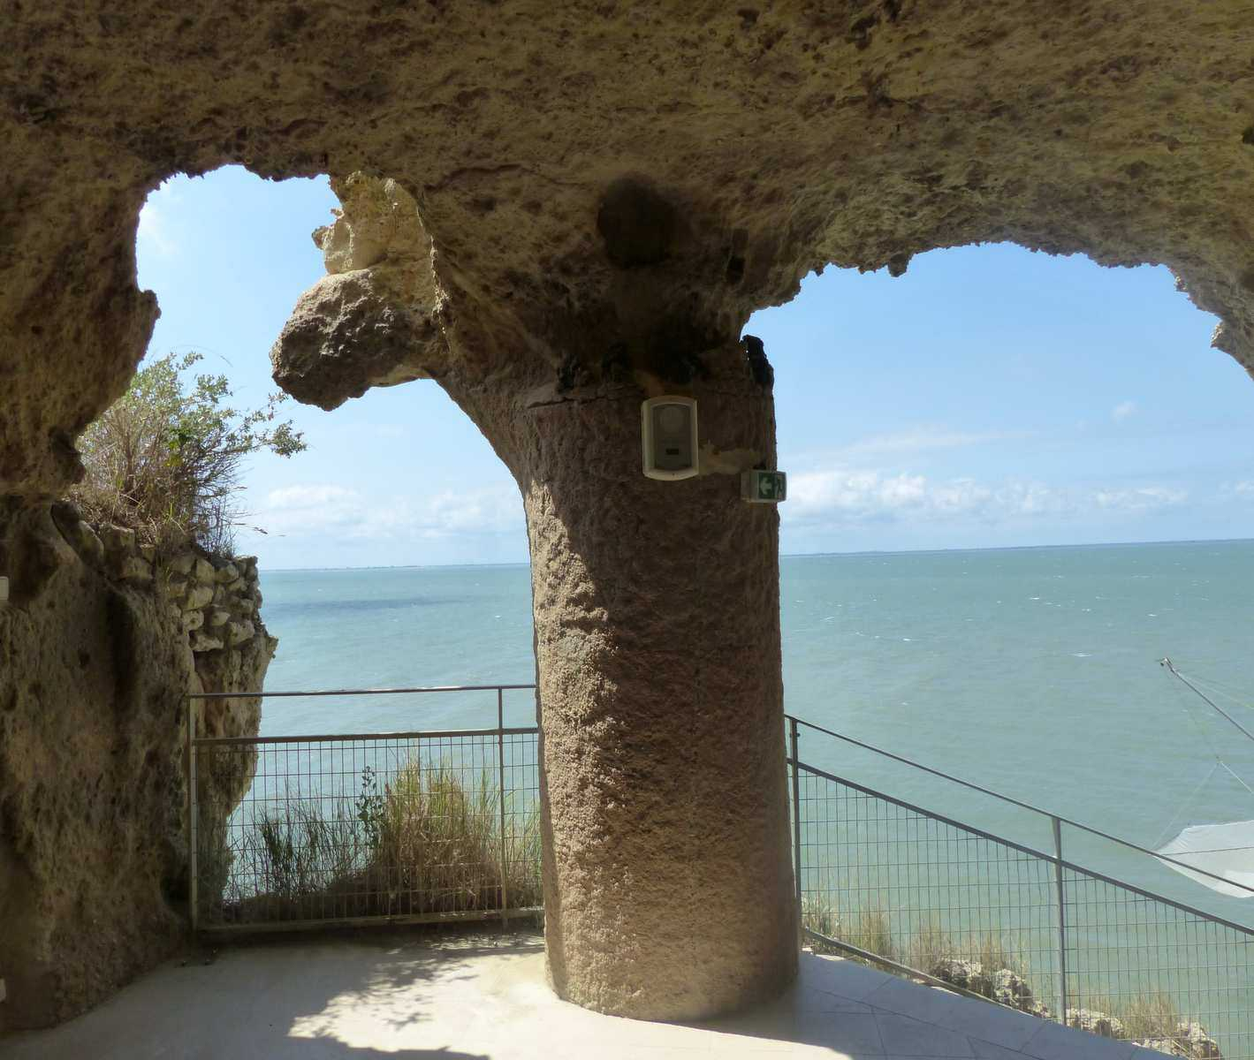

Slide 25
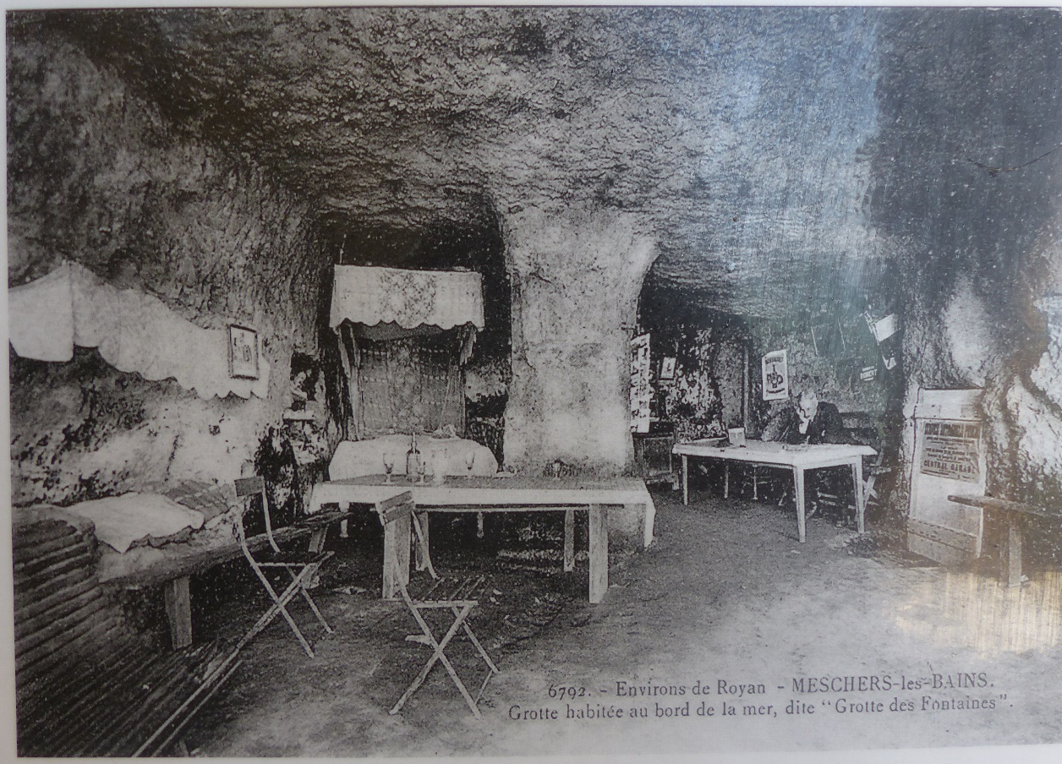
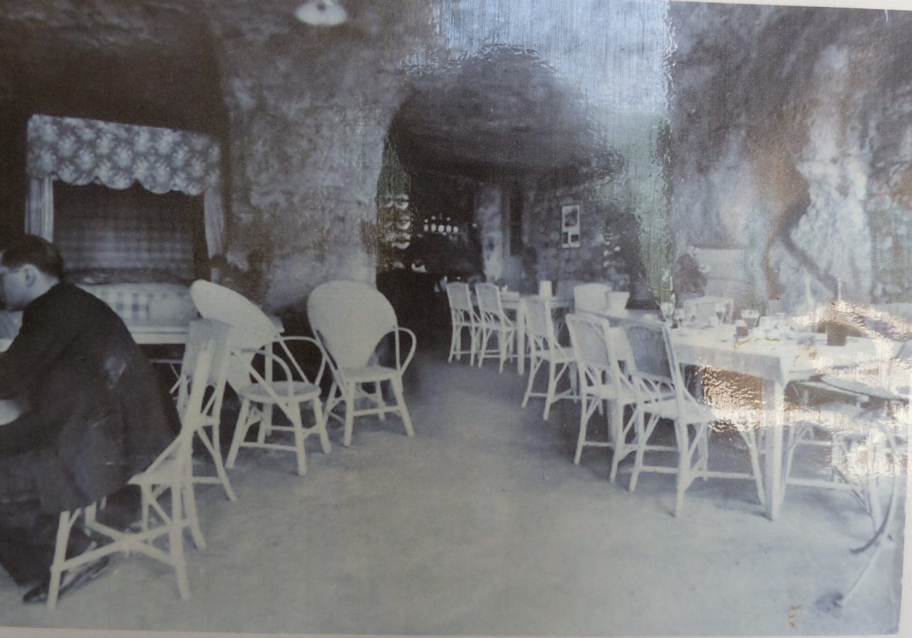

Slide 26
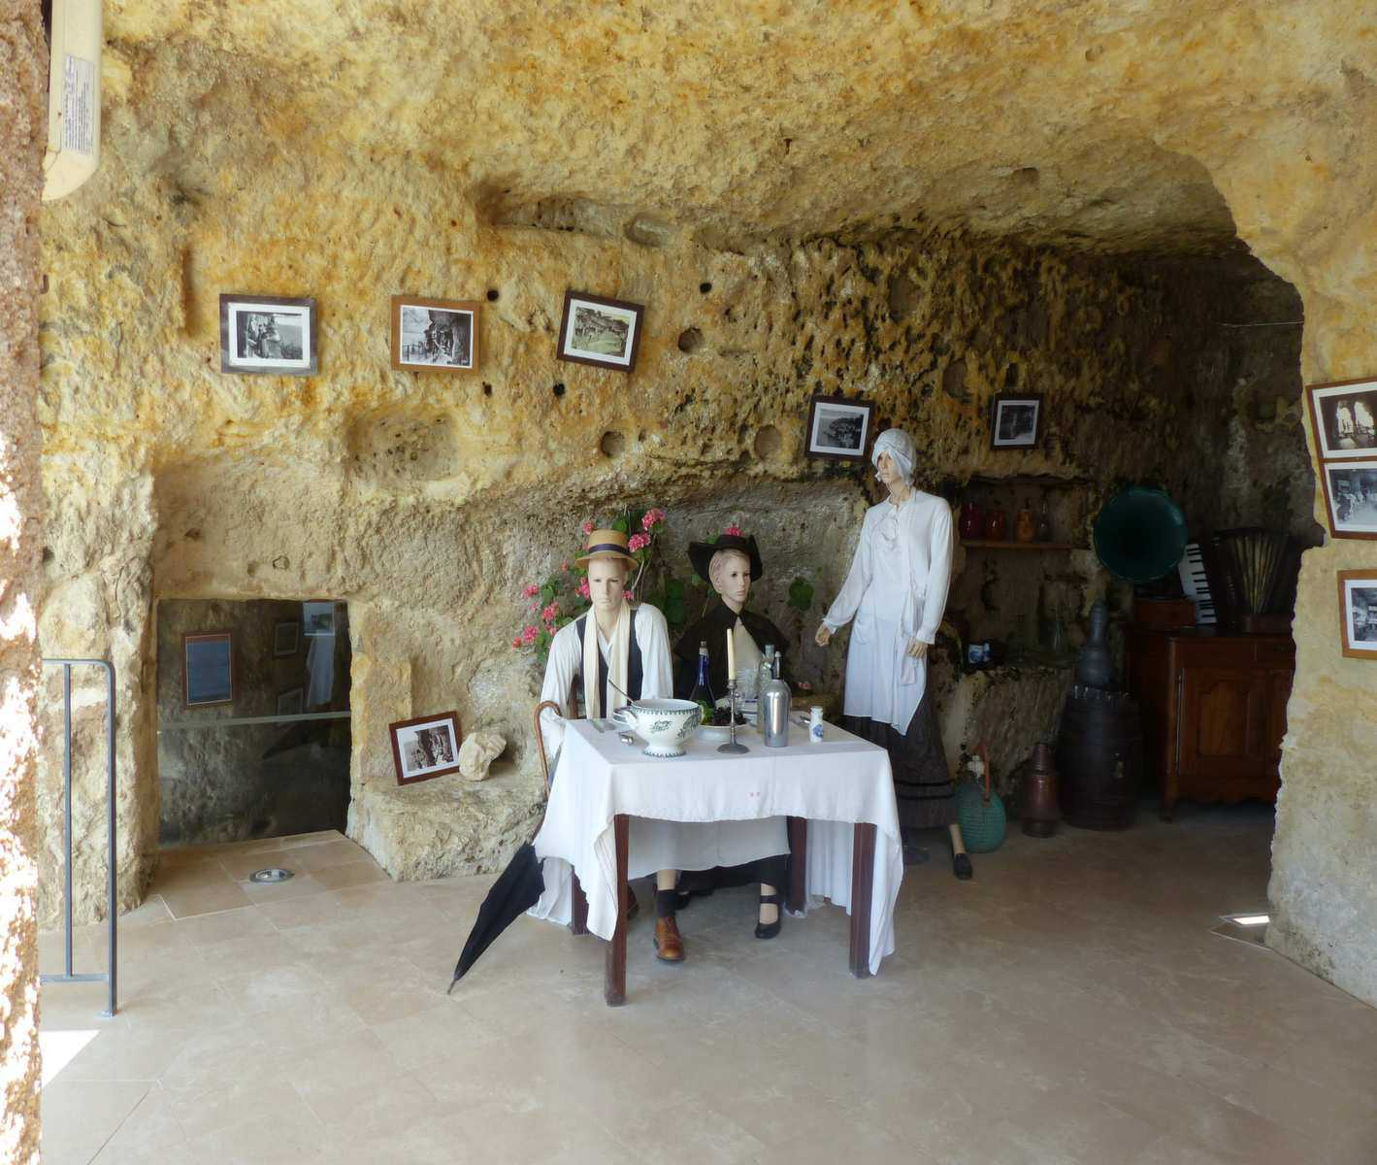

Slide 27
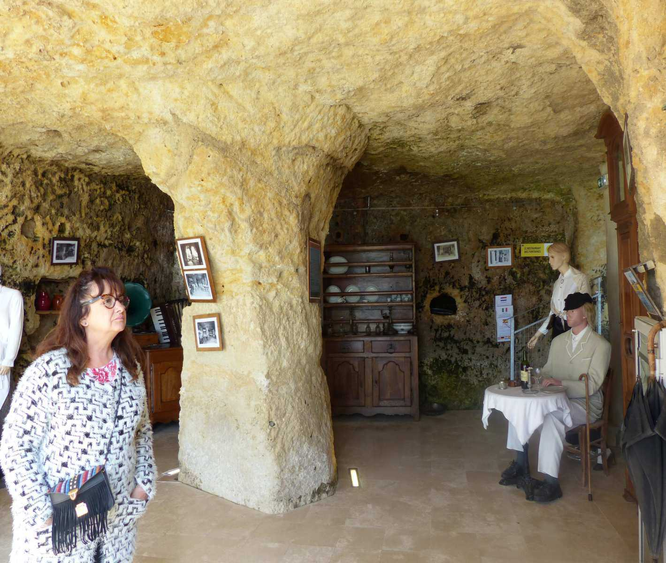

Slide 28
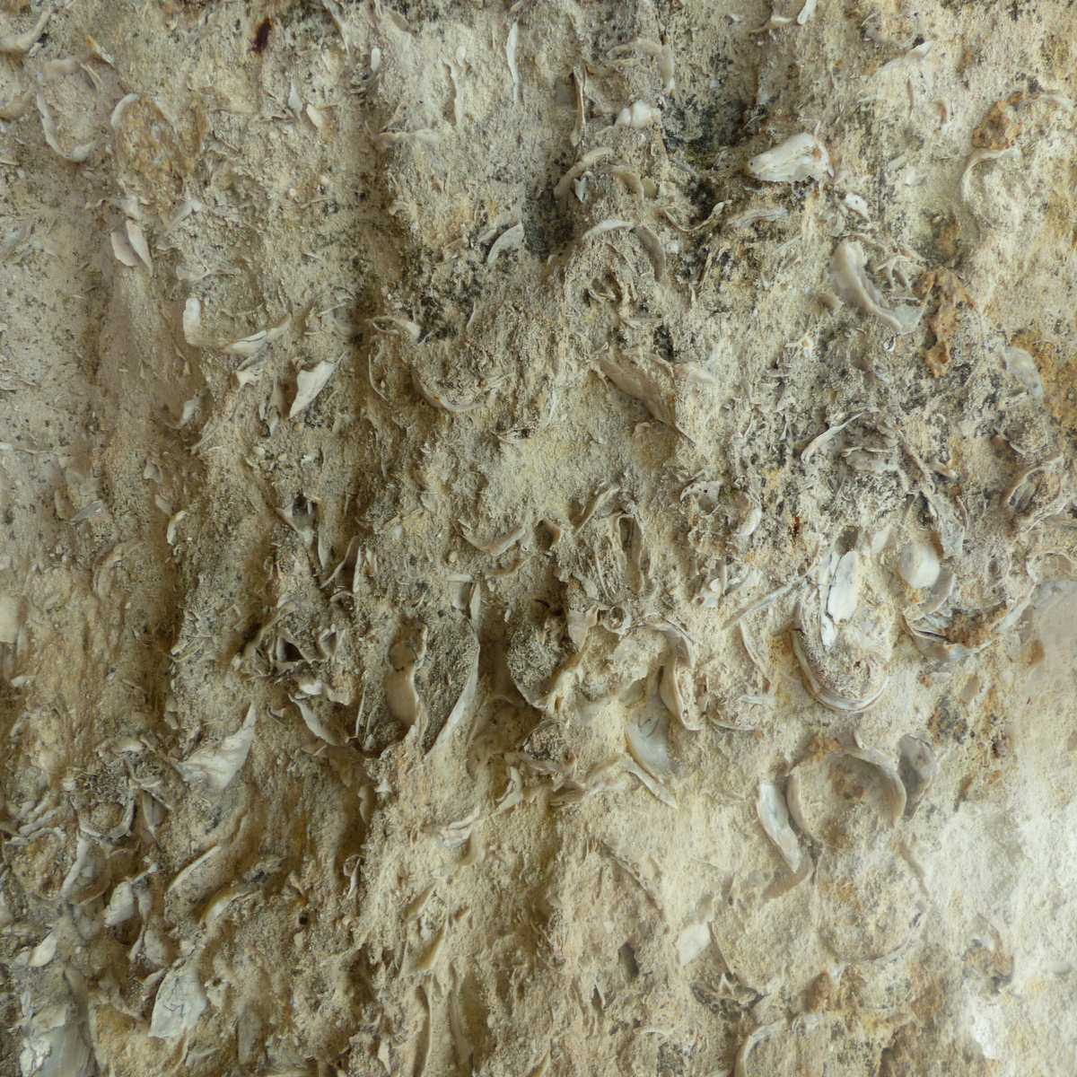
Vous y découvrirez également la richesse fossilisée des fonds marins du crétacé : rudistes, ammonites, nautiles, oursins, coraux, huîtres…

Slide 29
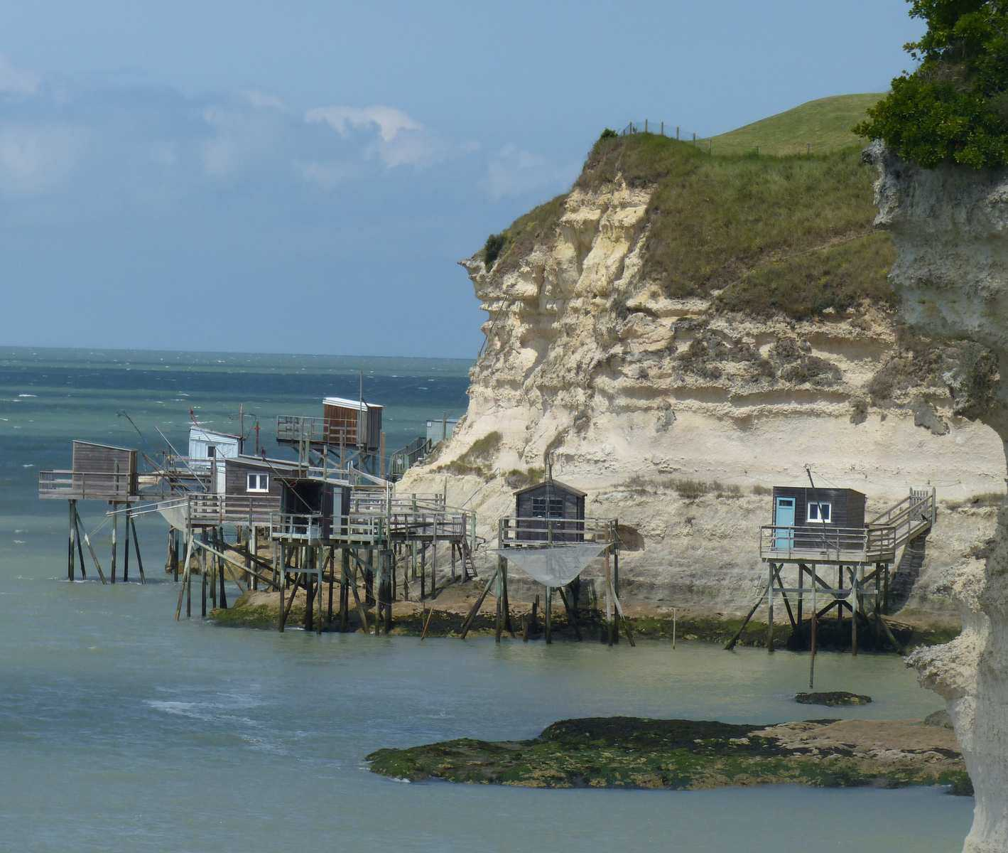

Slide 30
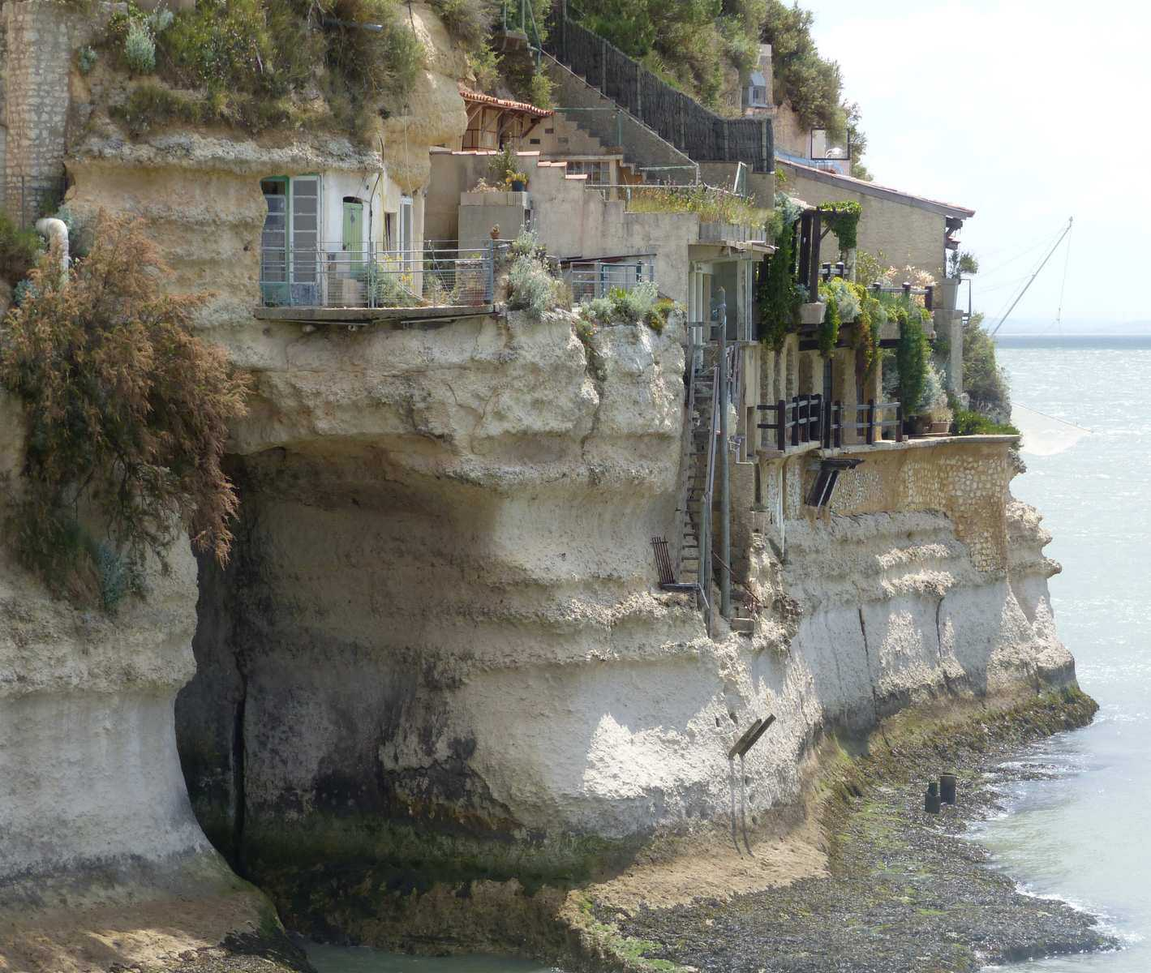

Slide 31
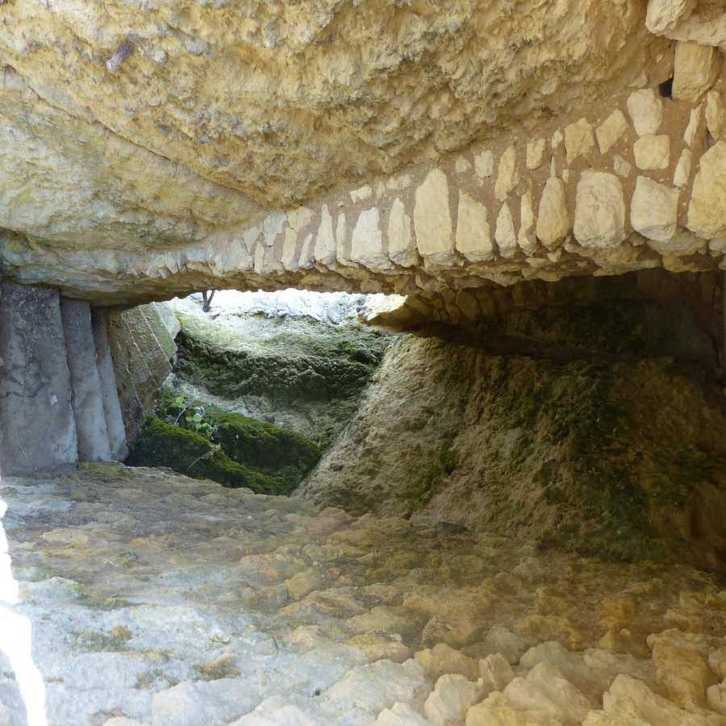
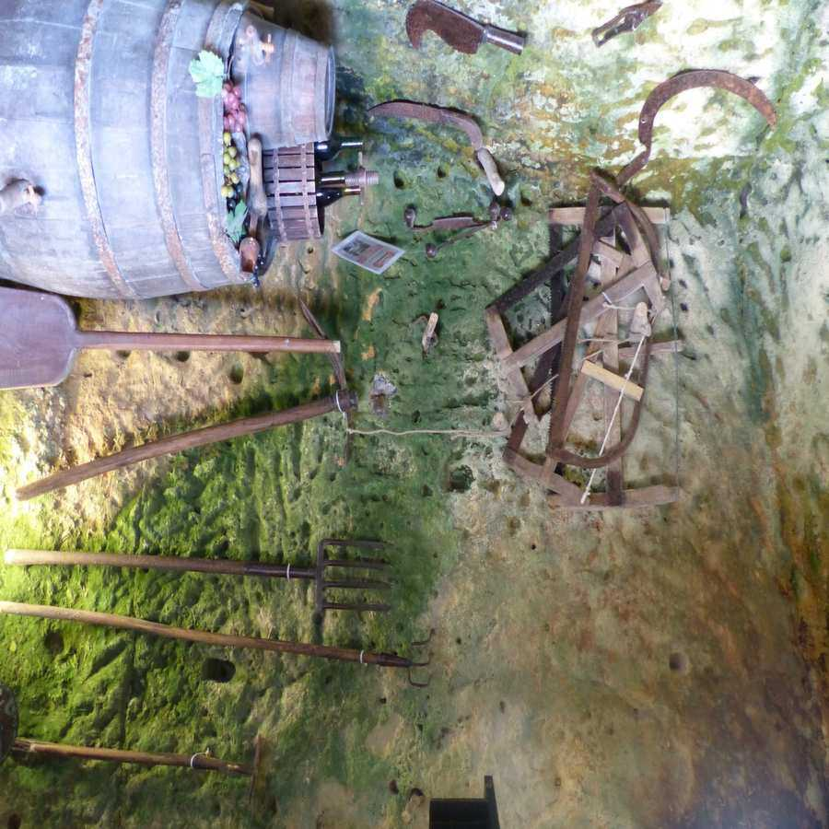

Slide 32
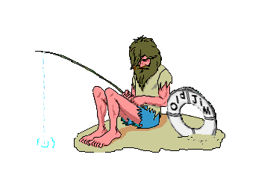



A Bientôt !!!
Commentaires sur place et Photos perso

